Slide 1
Autonóm mérőrobot
Izsó András Konzulens – Sárközy Péter

Slide 2
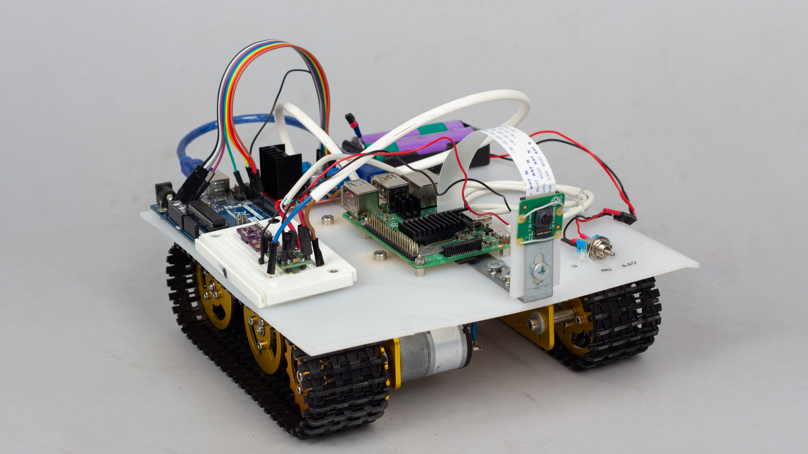
Az összeszerelt robot
Notes:
- WebSocketen keresztül lehetséges távolról irányítani (megközelítőleg) élő kameraképről
Képes a labdát követni, távolságot tartani tőle

Slide 3
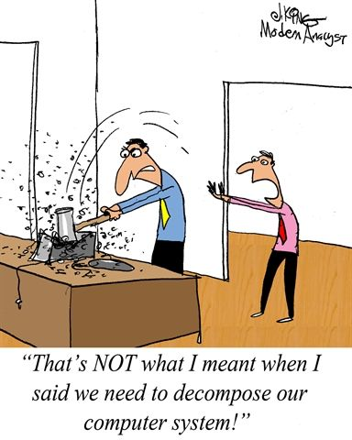
Funkcionális felépítés

Slide 4
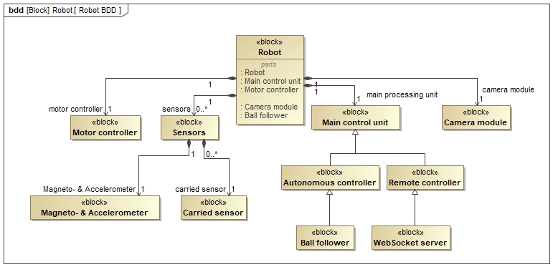
A rendszer felépítése
Notes:
Központi egység: meghatározni, hogy merre haladjon a robota szenzorok és kamera segítségével
jelenleg távolról irányított, vagy
autonóm labdát követ
Motor controller: a MCU utasításai alapján közvetlenül vezérli a motort
Szenzorok: robot működéséhez: magnetometer és gyorsulásmérő a pozícionáláshoz
Szállított szenzorok: nem kell a robot működéséhez, a jövőben mérést végző berendezés

Slide 5
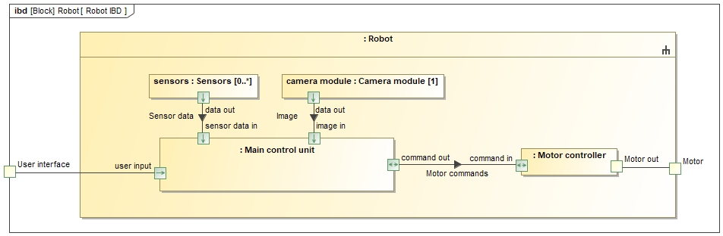
Komponensek kapcsolatai

Slide 6
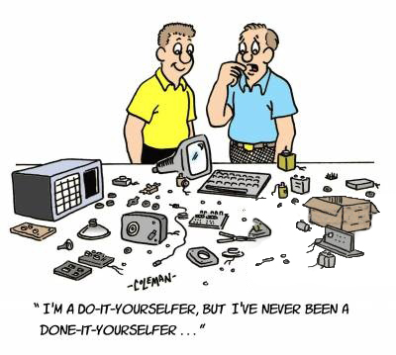
Hardver felépítés

Slide 7
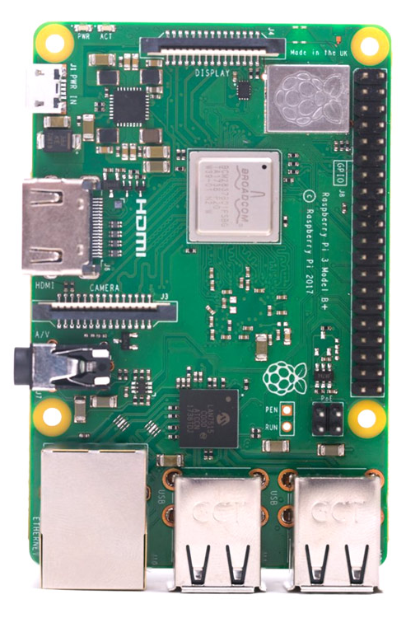
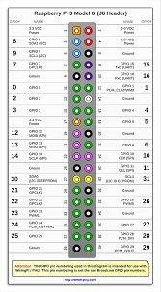
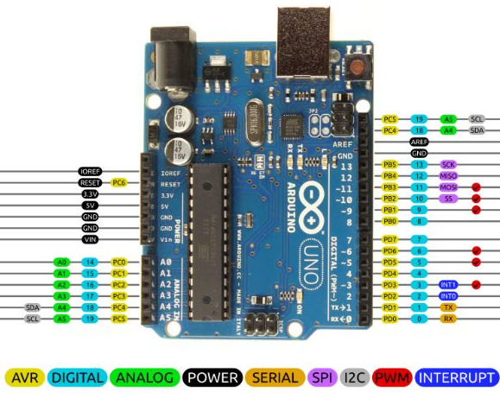
Felhasznált eszközök
Raspberry PI 3b+
Kellő erőforrás a képfeldolgozáshoz
Beépített WiFi
GPIO pinek
Elterjedt => sok forrás
Arduino UNO
Eredetileg: ESP8266
Motorvezérlés és
szenzor kezelés leválasztása
Notes:
RPi: 1.4GHz, 4 mag processzor, 1GB RAM
saját kamera modul (egész korrekt minőségben)
sok GPIO láb a későbbiekben hasznos lehet
Arduino UNO: hardverhiba miatt lett lecserélve az ESP8266 –kisebb fogyasztás
-kisebb méret
-ahhoz állt rendelkezésre motor shield
-motor irányítására
-szenzorok kezelésére
-tesztelésnél hasznos volt, hogy RPi nélkül, soros porton lehetett kezelni
-RPi 3v3-a kimenete, új motorvezérlő 5V-os

Slide 8
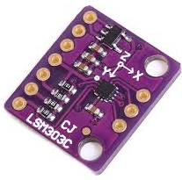
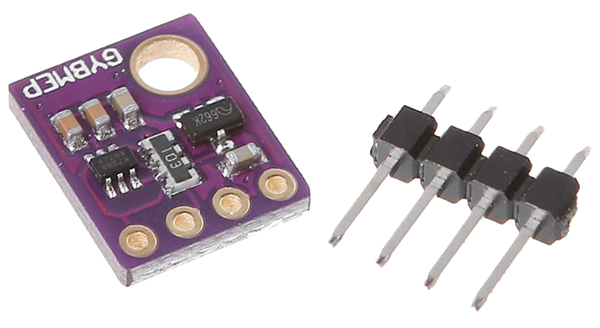
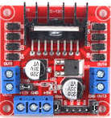
Felhasznált eszközök
LSM303c magnetometer és gyorsulásmérő
2 az 1-ben
Robot abszolút pozícioójának meghatározásához
Olcsó, de kellő pontosság érhető el vele
I2C, SPI támogatás
BME280 légkör szenzor
Páratartalom, nyomás, hőmérséklet
Szállított szenzorokat képviseli
Árához képest jó pontosság
I2C, SPI támogatás
L298N motorvezérlő
2 csatornás H-híd
Eredeti motorvezérlő meghibásodott
Ez robosztusabb
Notes:
LSM303c: -3 tengelyű magmeter és accmeter
-be van kalibrálva, lekérdezhető az irány, viszont jelenleg nincs használva, jövőben lesz fontos
-olcsó, megfelelő pontosság, könnyen használható
-I2C és SPI interface
BME280: -robot működéséhez közvetlen nem kell
-hosszú távú cél egy önállóan mérést végezni képes robot megalkotása, jelenleg ez képviseli a szállított szenzorokat
-árához képest jó pontosság (akár 1,7cm magasságváltozást lehet vele érzékelni)
-I2C és SPI interface
L298N: -motorvezérlő meghibásodás otó használom
-ez robosztusabb, nehezebben hibásodik meg
-2 motor vezérlésére alkalmas
-akár 50V-ig

Slide 9
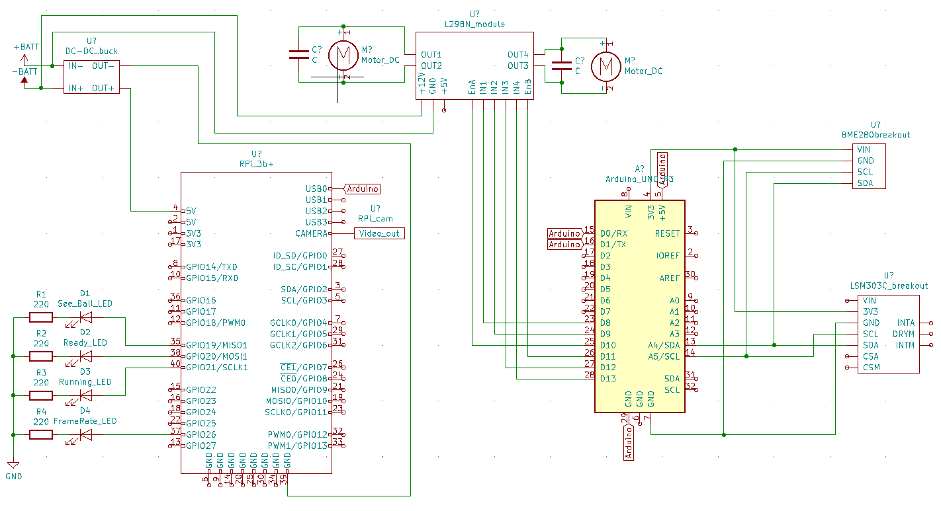
Robot kapcsolási rajza
Notes:
Tápellátás: 2db LiPo cella, maximális feszültség: 8,4V
(jelenleg kevés, már van új akkumulátor)
DC-DC konverter a RPi táphoz, az Arduino a RPi USB-jéről kapja
(szenzorok pedig az Arduinorol)
Motorok: 350rpm, 12V -> táp kicsi, tervbe van a cseréje (több változtatáson esett át a hardver)
4db debug led: -WiFi hálózat készenáll
-fut a labdakereső program
-lát labdát
-invertálódik új frame-kor: framerate könnyen debuggolható

Slide 10
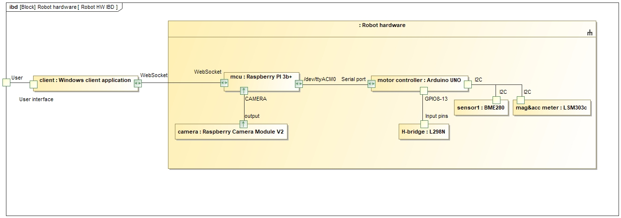
Hardver összeköttetése
Notes:
Konkrét összeköttetések:
-Remote módban WebSocketen keresztül irányítható a kliens alkalmazából
-RPi – Camera: saját MIPI CSI port
-RPi – Arduino: soros port
Arduino – szenzorok: I2C
Arduino - H-híd: közvetlen GPIO lábak

Slide 11
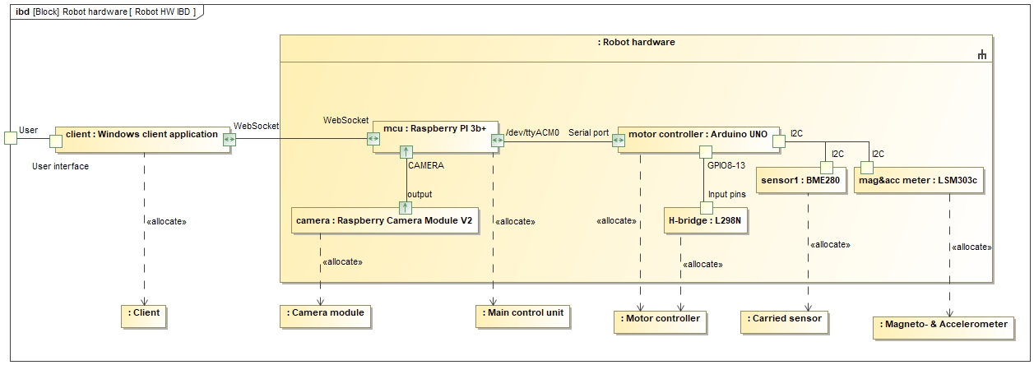
Hardver összeköttetése
Notes:
Allokáció:
kliens: távoli PC
RPi = központi egység
Arduino + L298N = motor kontroller
LSM303c = szükséges mag és acc meter
BME280 = szállított felszerelés

Slide 12
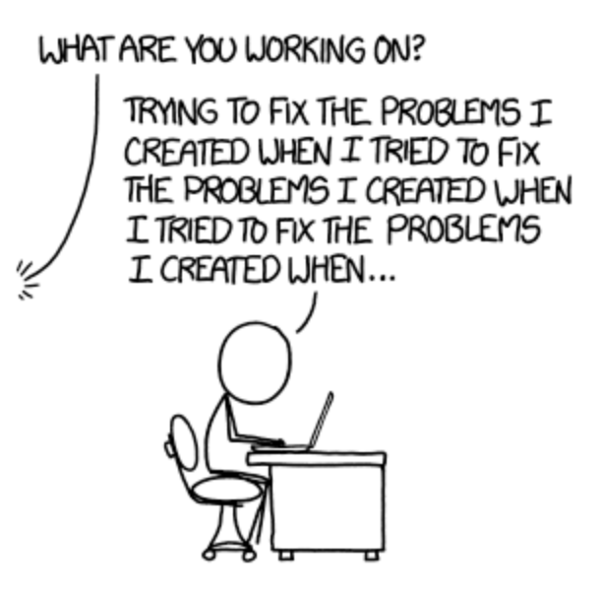
Szoftveres megoldások

Slide 13
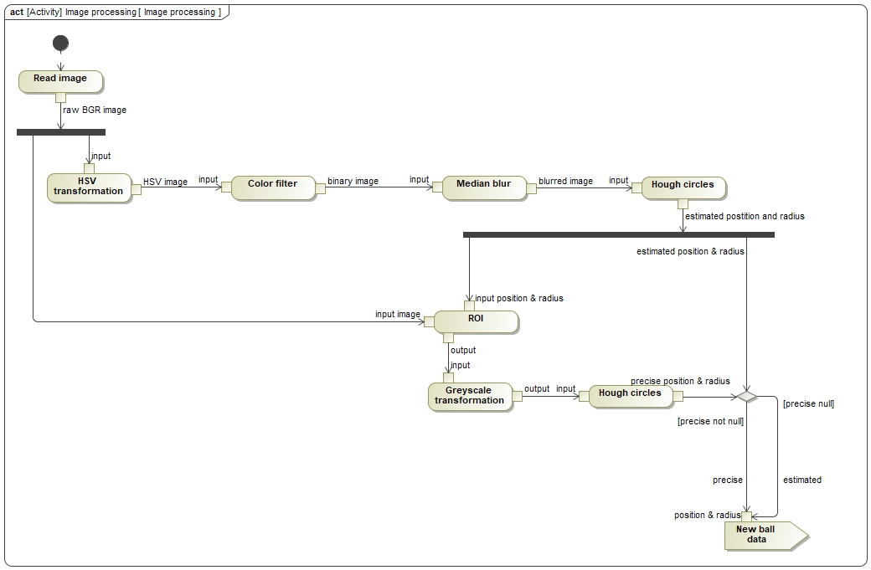
A képfeldolgozás folyamata
Notes:
- HSV transzformáció: Hue – Value – Saturation: 1 érték elég a szín megállapításához
Color filter: Hue érték alapján piros színre szűrés -> határok között: fehér, azokon kívül fekete
Median blur: kontúrok erősebbé tétele, magas frekvenciás zaj szűrés
Hough circles: kör kereső transzf., a legbiztosabban körnek véltet tekinti labdának
ROI: a szűrt kép által becsült kör környékét ragadja ki (sugár*1,5)
Szürkeárnyalatos hough circles: a szürkeárnyalatos képen pontosabban talál kört, erre azért volt szükség, mert a szűrt kép alapján a sugár nagyon zajos volt

Slide 14
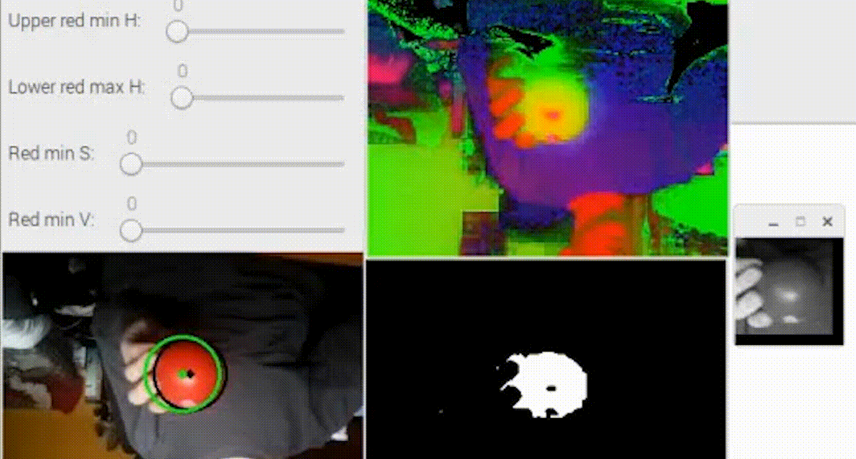
Működés közben
Notes:
GUI a paraméterek hangolására
HSV térben a színek :D
szűrt kép
ROI
fekete kör: becsült hely
zöld kör: pontosabb
a zöld kör késik egy kicsit, de sokkal kevésbé ugrál

Slide 15
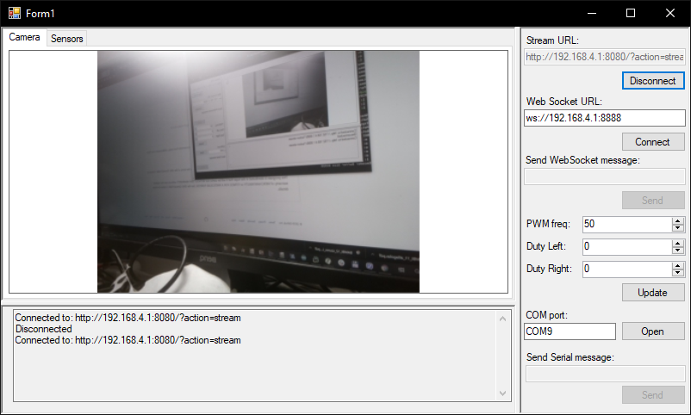
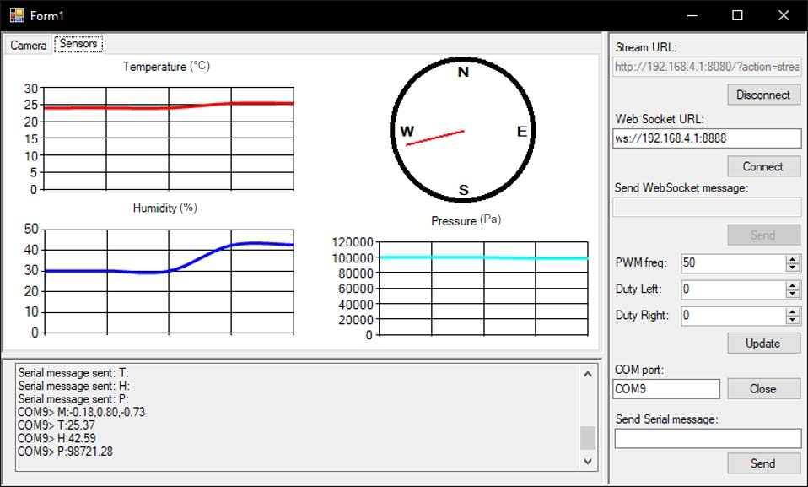
Kliens alkalmazás felhasználói felülete
Notes:
Kliens alkalmazás:
WinForms: régi, de gyorsan össze lehet benne rakni ilyen alkalmazást
debuggoláshoz kellett elsősorban, arra megfelel
középen: kamerakép követése (közel élőben)
alul: üzenet váltások sorosporton illetve websocketen keresztül
jobb oldalt: URL-ek csatlakozáshoz, sebesség közvetlen állítása, tetszőleges üzenet küldése
másik lap: szenzor adatok követése

Slide 16
További tervek
Hardver véglegesítése
Akkumulátor cseréje
Enkóder felszerelés
Robot teljes körű autonomizálása
SLAM algoritmus
Környezet feltérképezése
Tájékozódás
Hosszútávú cél:
Önállóan képes mérést végezni
Nehezen elérhető helyek megközelítése
Notes:
Első sorban: - új akkumulátor (6 cella, 12V)
- enkóder felszerelése a fogaskerekekre (opto interrupteres megoldás)
Hosszabb távon: - egy autonóm mérőrobot
- képes környezetéről térképet készíteni
- felhasználó utasítására adott helyre navigálni
- önállóan mérést végezni (end effektor)

Slide 17
Köszönöm a figyelmet!

